Slide 1
Imunodeficience II.
Martin Liška

Slide 2
Primární imunodeficience II.

Slide 3
IV. Kombinované poruchy
a/ SCID – těžký kombinovaný imunodeficit
Jeden z nejtěžších PID, pacienti často zemřou během prvního roku života
Porucha funkce T lymfocytů, kterou může provázet i porucha B lymfocytů a NK buněk
Nejčastější je X-vázaná forma (T-B+NK-)
mutace postihuje tzv.společný gamma-řetězec (bílkovina společná pro receptory řady cytokinů (IL-2, IL-4, IL-7, IL-9,IL-15, IL-21)) → těžká porucha vývoje a diferenciace lymfocytů → výrazné snížení nebo absence T lymfocytů a NK buněk
počet B lymfocytů je normální X vzhledem k nemožnosti spolupráce s T lymfocyty neprodukují dostatečně protilátky
Deficience JAK-3
podobný obraz jako X-vázaná forma (porucha převodu signálu přes společný gamma
řetězec)

Slide 4
IV. Kombinované poruchy
a/ SCID – těžký kombinovaný imunodeficit
Deficience receptoru pro IL-7 nebo CD45 (T-B+NK+ forma)
Deficit adenosin deaminázy (ADA) nebo purin nukleosid fosforylázy (PNP)
autozomálně recesivní dědičnost
porucha vede ke kumulaci metabolitů purinů, které inhibují proliferaci lymfocytů (ADA) nebo působí toxicky na lymfocyty (PNP) → chybění T i B lymfocytů (T-B- forma) - tuto formu SCID mohou vyvolat i další poruchy (např.deficience RAG1 a RAG2 rekombinázy, porucha exprese MHC gp.II).

Slide 5
IV. Kombinované poruchy
a/ SCID – těžký kombinovaný imunodeficit
Omennův syndrom
těžká primární imunodeficience ze skupiny SCID
podkladem je mutace RAG rekombináz, která vede ke snížení účinnosti VDJ rekombinací, anebo mutace jiných genů → proliferace jednoho nebo více klonů autoreaktivních T lymfocytů → na rozdíl od klasického SCID nemusí být přítomna T lymfopenie, T lymfocyty mohou být dokonce zvýšené X počty B lymfocytů a hladiny protilátek jsou velmi nízké s výjimkou
Kl.obraz: lymfadenopatie, hepatomegalie, generalizovaná erytrodermie spojená s alopecií a
absencí řas přítomny mohou být i symptomy typické pro SCID jako pneumonie,
chronický průjem, neprospívání
Dg: průkaz klonality přítomných T-lymfocytů
genetické vyšetření
Syndrom retikulární dysgeneze
nejtěžší forma SCID
vyvolán genetickou poruchou genu adenylát kinázy 2 (AK2) → zvýšená apoptóza myeloidních a lymfoidních prekurzorů
T-B- forma SCID.

Slide 6
Kombinované poruchy

Slide 7
IV. Kombinované poruchy
a/ SCID – těžký kombinovaný imunodeficit
Klinický obraz SCID
manifestuje se již v kojeneckém věku
- nejčastěji těžké respirační infekce (pneumonie)
neprospívání, exantémy podobné ekzému, chronický průjem
chybějící tonsily a adenoidní tkáň
infekce vyvolané baktériemi, viry nebo plísněmi - typickou komplikací jsou pneumocystové pneumonie, kandidózy, cytomegalovirové infekce anebo před odsunutím očkování proti tuberkulóze na pozdější období infekce vyvolané kalmetizačním kmenem (tzv. BCGitida)
Léčba SCID
jediným řešením a léčbou SCID je co nejdříve provedená BMT
nezbytná je substituční imunoglobulinová terapie

Slide 8
IV. Kombinované poruchy
b/ diGeorgův syndrom
- způsoben delecí dlouhého raménka 22. chromozómu (22q11.2) → porucha vývoje 3. a 4.žeberní výchlipky (kompletní, parciální)
může se vyskytnout diGeorgeův syndrom bez prokázané delece 22q11.2
onemocnění je autozomálně dominantně dědičné
typická je porucha vývoje thymu a příštítných tělísek, až jejich úplná absence, charakteristické a závažné jsou vrozené srdeční vady, dysmorfie obličeje, může být mentální retardace
Kl.obr.: obvykle v popředí symptomy srdeční vady (typicky Fallotova tetralogie)
mohou být křeče z hypokalcémie v důsledku hypoparathyreoidismu
v důsledku poruchy vývoje thymu je častá imunodeficience projevující se
recidivujícími respiračními infekcemi, nicméně nebývá tak těžká jako např.u SCID
Dg.: typické příznaky
genetické vyšetření
Ter: chirurgická léčba srdeční vady, symptomatická léčba hypoparathyreoidismu a
imunodeficience dispenzarizace nemocných.

Slide 9
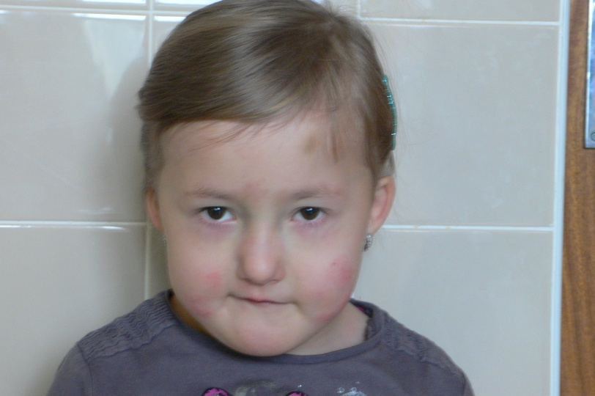
Dysmorfie obličeje u diGeorgova syndromu

Slide 10
V. Imunodeficience s dysregulací imunity
a/ X-vázaný lymfoproliferativní syndrom (XLP)
Abnormální odpověď na infekci EBV, která vede k nekontrolované lymfoproliferaci
Porucha genů lokalizovaných na chromozómu X - mutace genu kódujícího protein asociovaný se signální aktivační molekulou lymfocytů SLAM (SAP) nebo inhibitor apoptózy (XIAP)
Dochází k nekontrolované lymfoproliferaci a poruše funkce NK buněk
EBV infekce probíhá fulminantně nebo až fatálně s jaterním selháním → pacienti, kteří přežijí, jsou ohroženi rozvojem B lymfocytárních lymfomů, hypogamaglobulinémie podobné CVID nebo aplastické anémie
Pokud není před vznikem EBV infekce provedena transplantace kostní dřeně, bývá onemocnění dříve či později smrtelné.

Slide 11
V. Imunodeficience s dysregulací imunity
b/ Chronická mukokutánní kadidóza
Primární imunodeficienci projevující se opakovanými infekcemi sliznic a kůže vyvolanými plísněmi rodu Candida v důsledku poruchy T lymfocytů
Někdy se kandidóza může kombinovat s alopecií a polyendokrinopatií (APECED = Autoimmune PolyEndocrinpathy-Candidiasis-Ectodermal Dystrophy)
Jako příčina poruchy byly zjištěny mutace genů STAT1, IL17RA a dalších. Léčí se podáváním antimykotik, případně substitucí chybějících hormonů.

Slide 12
VI. Dobře definované syndromy s imunodeficiencí
a/ HyperIgE syndrom (HIES, Jobův syndrom)
Ekzém + kombinovaný imunodeficit projevujícími se recidivujícími abscesy (tzv. studené abscesy) + opakované sinopulmonální infekce
Onemocnění má buď častější AD formu podmíněnou mutací genu STAT3 (Signal Transducer and Activator of Transcription 3), nebo méně často formu AR podmíněnou mutací genu DOCK8 (Dedicator Of CytoKinesis 8)
Kl.obr.: projevy často již v kojeneckém věku
recidivující stafylokokové abscesy v kůži, plicích, kloubech nebo vnitřních orgánech
recidivující sinopulmonální infekce, pneumatocele
těžký atopický ekzém
u AD formy poruchy skeletu (hrubé rysy obličeje, spontánní fraktury kostí, osteopenie),
opožděná erupce zubů

Slide 13
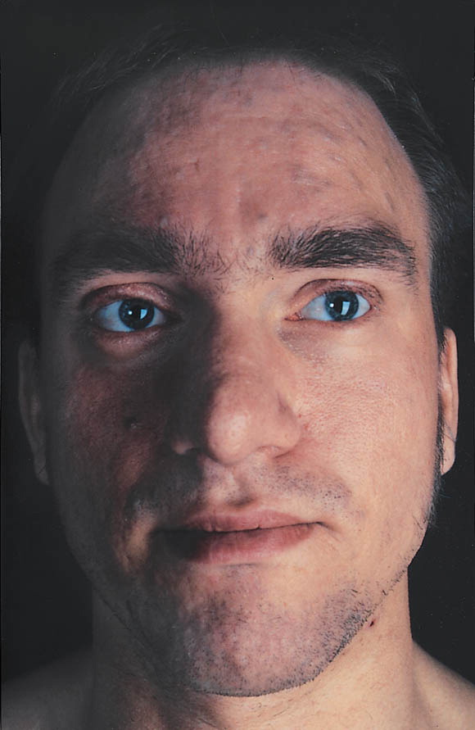
Hrubé rysy obličeje u HIES

Slide 14
VI. Dobře definované syndromy s imunodeficiencí
a/ HyperIgE syndrom (HIES, Jobův syndrom)
Kl.obr: u AR formy se vykytují opakované virové, nejčastěji herpetické
infekce, časté jsou autoimunitní a alergické projevy, naopak
chybí postižení skeletu
Dg: klinické rysy
enormně vysoké hladiny sérového IgE (˃ 2000 IU/ml)
genetické vyš.
Ter: profylaktické podávání protistafylokokových antibiotik
dermatologická terapie ekzému
abscesy se léčí chirurgicky

Slide 15
VI. Dobře definované syndromy s imunodeficiencí
b/ Wiskott-Aldrichův syndrom (WAS)
X-vázaná, recesivně dědičná porucha
snížení počtu trombocytů, které jsou navíc malé (mikrotrombocytopenie), ekzém a imunodeficience
Podkladem je mutace genu WASp vedoucí ke snížené produkci proteinu WASp, který je exprimován zejména hematopoetickými buňkami (zajišťuje dynamické změny cytoskeletu nezbytné pro fungování imunitních buněk)
Kl.obr: kombinovaná imunodeficience: snížení Ig (↓snížené IgM; ↑IgA a IgE)
+ porucha funkce T lymfocytů → opakované otitidy a sinusitidy,
autoimunitní poruchy
trombocytopenie → zvýšená krvácivost

Slide 16
VI. Dobře definované syndromy s imunodeficiencí
b/ Wiskott-Aldrichův syndrom (WAS)
Dg: klinické příznaky
průkaz snížené exprese WASp leukocyty
genetické vyš.
Ter: léčba je symptomatická
v případě vhodného dárce je možná BMT
zkouší se i genové manipulace.

Slide 17
VI. Dobře definované syndromy s imunodeficiencí
c/ Ataxia-teleangiectasia
AR onemocnění - mutace genu ATR (11q22-q23) → porucha ATM proteinkinázy →oslabení reparačních mechanismů DNA →zvýšená citlivost na ionizační záření → ↑náchylnost ke vzniku malignit
Kl.obr: ataxie + teleangiektazie
↓IgA+E → opakované sinopulmonální infekce
hypoplazie thymu a lymf.uzlin
Ter: symptomatická

Slide 18
VI. Dobře definované syndromy s imunodeficiencí
d/ Nethertonův syndrom
Kongenitální ichtyóza + bambusové vlasy + atopická diatéza
↑IgA+E
Časté bakteriální infekce, neprospívání
e/ Deficience genu IKAROS
Anémie, neutropenie, trombocytopenie, chybění B lymfocytů a NK buněk, afunkční T lymfocyty

Slide 19
Sekundární imunodeficience

Slide 20
Sekundární imunodeficience
AIDS
Akutní a chronická virová onemocnění – infekční mononukleosa, chřipka
Metabolické poruchy – diabetes, urémie
Autoimunitní onemocnění – protil. proti imunokompetentním buňkám – neutrofily, lymfocyty
Alergické choroby
Chronické choroby GIT a jater
Maligní onemocnění
Popáleniny, pooperační stavy, traumata
Těžké výživové karence
Chronické infekce
Ionizující záření
Polékové imunodeficience, imunosuprese
Chronický stress
Chronická expozice chemickým škodlivinám

Slide 21
Sekundární deficience protilátek
Poruchy B-lymfocytů
Poruchy T-lymfocytů
Zvýšené ztráty Ig
Porucha imunitní odpovědi proti extracelulárním mikroorganizmům
Recidivující mikrobiální infekce (opouzdřené bakterie)
respirační (pneumonie, sinusitidy, otitidy), GIT (průjem)

Slide 22
I. Hematologické malignity
Nejčastější: chronická lymfocytární leukémie (CLL) a mnohočetný myelom (MM)
Méně časté: hodgkinské a non-hodgkinské lymfomy
Porucha specifické humorální imunity v důsledku vlastního onemocnění a/nebo léčby

Slide 23
I. Hematologické malignity
Chronická lymfocytární leukémie (CLL)
Sekundární deficit protilátek často (až 85% případů)
Hamblin a kol., 2008
Patogeneze humorální imunodeficience:
nahrazení normálních B lymfocytů (nefunkčními) nádorovými bb. → ↓funkce B-lymfocytů
nádorové bb. → narušení funkce pomocných T-lymfocytů →
↓ funkce B-lymfocytů
nádorové bb. → interakce s plazmocyty kostní dřeně prostřednictvím interakce Fas-ligand/Fas → ↓ tvorba Ig
v souvislosti s léčbou (chemoterapie, biologická léčba)

Slide 24
I. Hematologické malignity
Chronická lymfocytární leukémie (CLL)
↓ humorální imunita, ↓ buněčná imunita, ↓nespecifická
imunita = ↑ náchylnost k bakteriálním, ale i virovým, plísňovým
a oportunním infekcím
Hypogamaglobulinémie – její prevalence (27%) narůstá s délkou trvání a stádiem nemoci, koreluje s četností výskytu infekcí
Deficience podtříd IgG - zjm.IgG3, prevalence 65%, přítomen u všech pacientů s významným výskytem infekcí
Freeman a kol., 2013
Deficience specifických protilátek (zjm.proti Pneumokokům, slabší ale i odpovědi proti Haemophilus influenzae, TAT)

Slide 25
I. Hematologické malignity
Chronická lymfocytární leukémie (CLL)
Infekce představují významnou příčinu morbidity (až 50% úmrtí)
Francis a kol., 2006
Vyšetření pacientů s CLL:
anamnéza opakovaných nebo závažných bakteriálních onemocnění
stanovení hladin Ig
odpověď na imunizaci
Léčba: klinicky významný humorální defekt (↓Ig, recidivující a/nebo těžké bakteriální infekce, chabá specifická humorální odpověď) → profylaxe ATB → v případě selhání substituce Ig

Slide 26
I. Hematologické malignity
Mnohočetný myelom (MM)
Ukazatelem progrese je u monoklonální gamapatie nejasného významu (MGUS), doutnajícího myelomu nebo myelomu imunoparéza (= pokles koncentrace neparaproteinových Ig ≥ 1 izotypů)

Slide 27
I. Hematologické malignity
Mnohočetný myelom (MM)
Infekce zodpovídají za 22% úmrtí – bakteriální infekce,
vyšší riziko virových (VZV) a mykotických infekcí
Blimark a kol., 2015
Patogeneze humorální imunodeficience:
zvýšený katabolizmus IgG
suprese normálních B-lymfocytů a prekurzorů plazmocytů
abnormální exprese transkripčních faktorů B-lymfocyty
nadměrná exprese TGFβ nádorovými bb.
dysfunkce Th-lymfocytů

Slide 28
I. Hematologické malignity
Mnohočetný myelom (MM)
Nízké koncentrace pre- i postvakcinačních IgG proti Pneumokokům, TAT, Diftérii
Hargreaves a kol., 1995
Léčba: klinicky významný humorální defekt (↓Ig, recidivující a/nebo těžké bakteriální infekce, chabá specifická humorální odpověď) → profylaxe ATB → v případě selhání substituce Ig

Slide 29
II. Stavy spojené se ztrátou bílkovin
1. Enteropatie spojené se ztrátami bílkovin
Primární:
- zánětlivé (Crohnova choroba, ulcerózní kolitida, celiakie)
infekční (střevní infekce)
Ztráta bílkovin narušením střevní sliznice→ hypoalbuminémie, ↓IgG
Léčba: terapie vyvolávající příčiny
substituce Ig pouze výjimečně (pravděpodobně vhodnější SCIG)
Sekundární:
- střevní lymfangiektázie

Slide 30
II. Stavy spojené se ztrátou bílkovin
2. Nefropatie spojené se ztrátami bílkovin
Nefrotický syndrom
Ztráta albuminu glomeruly → edém, anasarka, ztráty IgG →
hypogamaglobulinémie
Léčba: terapie příčiny
3. Těžké popáleniny

Slide 31
III. Onemocnění spojená s poruchami mízního oběhu
1. chylothorax
= přítomnost chylu v pohrudniční dutině
Příčiny: poškození ductus thoracicus (trauma, chirurgický zákrok)
obstrukce ductus thoracicus malignitou
lymfadenopatie v mediastinu
trombóza horní duté žíly
Chylothorax → ztráty Ig a T-lymfocytů → riziko bakteriálních a oportunních
infekcí
Léčba: terapie příčiny
2. Proteův syndrom
= vzácná vrozená porucha vedoucí k nadměrnému růstu kůže a abnormálnímu
vývoji kostí
Sekvestrace Ig a lymfocytů v oblastech lymfedému + střevní lymfangiektázie + hyperkatabolizmus IgG →↓IgG+A

Slide 32
IV. Onemocnění spojená se zvýšeným katabolizmem imunoglobulinů
Myotonická dystrofie
= onemocnění způsobené expanzí trinukleotidových repetic obsahujících
CTG v genu kódujícím proteinkinázu myotonické dystrofie
Snížení IgG přisuzovánu hyperkatabolizmu IgG
Klinický význam hypogamaglobuliné je nejasný
Léčba: u symptomatických pacientů profylaxe ATB
substituce Ig je za těchto okolností pochybná

Slide 33
V. Iatrogenně vyvolaný deficit protilátek
1. Rituximab
= monoklonální protilátka proti CD20 užívaná k léčbě
lymfoproliferativních onemocnění a systémových autoimunitních
onemocnění (RA, Wegenerova granulomatóza, Churg-Straussové sy.)
Deplece B-lymfocytů → ↓Ig
Hypogamaglobulinémie byla pozorována zjm.u lymfomů z B-lymfocytů (funkční porucha ? účinek chemoterapie ? účinek rituximabu ?)
Léčba: u menšiny pacientů se vyvine trvalá hypogamaglobulinémie
vyžadující substituci Ig (u RA 3.5% nemocných, u ANCA-
asociovaných vaskulitid vyšší - vliv léčby cyklofosfamidem ?)

Slide 34
V. Iatrogenně vyvolaný deficit protilátek
2. Mykofenolát mofetil
Inhibuje de-novo syntézu purinů v lymfocytech → rozsáhlé účinky na různé části imunitního systému, nicméně především na aktivaci a proliferaci B-lymfocytů a jejich diferenciaci v plazmatické buňky
Užívá se k léčbě transplantovaných pacientů nebo nemocných se SLE
U některých jím léčených pacientů se vyvinula hypogamaglobulinémie s bronchiektáziemi
3. Cyklofosfamid
= látka s alkylujícím účinkem → zabíjení aktivovaných T-lymfocytů a B-lymfocytů → silné imunosupresivní účinky
Nežádoucími účinky jsou hypogamaglobulinémie a lymfopenie
Užívá se v kombinaci s vysokými dávkami kortikoidů a rituximabem

Slide 35
VI. Další faktory vedoucí k deficienci protilátek
Protein-kalorická podvýživa → snížená protilátková odpověď na vakciny, ↓IgG
Diabetes mellitus → snížená protilátková odpověď na vakciny
Urémie → snížená protilátková odpověď na vakciny, ↓IgG
HIV infekce → snížená protilátková odpověď na vakciny
Spalničky → snížená protilátková odpověď na vakciny, ↓IgG
Splenektomie → snížená protilátková odpověď na polysacharidové antigeny
Radioaktivní a UV záření → špatná protilátková odpověď kvůli narušené funkci T-lymfocytů

Slide 36
Syndrom získané imunodeficience (AIDS)
Způsoben Retrovirem HIV 1 nebo HIV 2
Současná incidence 37 mil.lidí, nejvíce postižena střední Afrika, 2mil. nových infekcí za rok, 1.2 mil. Úmrtí za rok
CZ:10/14 - HIV+ 2330, AIDS 423, úmrtí 310
Virus napadá buňky nesoucí CD4 (CD4+ pomocné T-lymfocyty); rovněž infikuje makrofágy a buňky CNS
Virus vstupuje do buněk prostřednictvím CD4 receptoru nebo některých molekul pro chemokiny (CCR5, CXCR4)
Genom viru se přepíše do lidské DNA pomocí enzymu reverzní transkriptázy a infikované buňky pak zajišťují replikaci viru
Přenos: pohlavním stykem
tělními tekutinami (krev, krevní produkty)
z matky na dítě (prenatálně, při porodu, kojením)

Slide 37
Syndrom získané imunodeficience (AIDS)
Fáze:
akutní – 3-6 týdnů po primoinfekci
- nespecifické chřipkové příznaky nebo asymptomatické
asymptomatická – měsíce až roky
- replikace viru, pokles počtu Th-lymfocytů
symptomatická – významné snížení Th-lymfocytů
- horečky, pokles hmotnosti, nechutenství
- infekce (orofaryngeální kandidóza), autoimunitní poruchy,
malignity, alergie
AIDS – zhroucení imunitního systému
- oportunní infekce: pneumocystová pneumonie,
Cryptococcus, Mycobacteria, Toxoplasmosis atd.
- malignity (Kaposiho sarkom, Burkittův lymfom)

Slide 38
Syndrom získané imunodeficience (AIDS)
Diagnostika:
Sérologická – specifické protilátky, 4-12 týdnů po primoinfekci
Stanovení antigenu p24 – možné už před sérokonverzí
Stanovení virové RNA – možné už před sérokonverzí, PCR
Počty Th-lymfocytů
Léčba:
- HAART (Highly Active Antiretroviral Therapy) – kombinace
nukleosidového (Zidovudine) a nenukleosidového inhibitoru reverzní
transkriptázy (Nevirapin) a inhibitoru proteázy (Lopinavir)

Slide 39
Syndrom získané imunodeficience (AIDS)
Léčba:
Antibiotická a antimykotická profylaxe
Prevence TBC (isoniazid)
Substituce Ig

Slide 40
Léčba imunodeficiencí
Těžké PID → BMT
Jiné PID → genová terapie
Primární & sekundární ID→ substituce (IVIG)
→ profylaxe (ATB)
Lehčí ID →imunomodulace

